Slide 1

klasa I
moduł 22
THEATRE
PI Synergia początkowej nauki języka obcego z edukacją wczesnoszkolną i technologiami informacyjno-komunikacyjnymi.
Projekt współfinansowany przez Europejski Fundusz Społeczny w ramach Programu Operacyjnego Kapitał Ludzki.
Priorytet III Wysoka jakość systemu oświaty, Działanie 3.3 Poprawa jakości kształcenia, Poddziałanie 3.3.4 Modernizacja treści i metod kształcenia – projekty konkursowe.

Slide 2
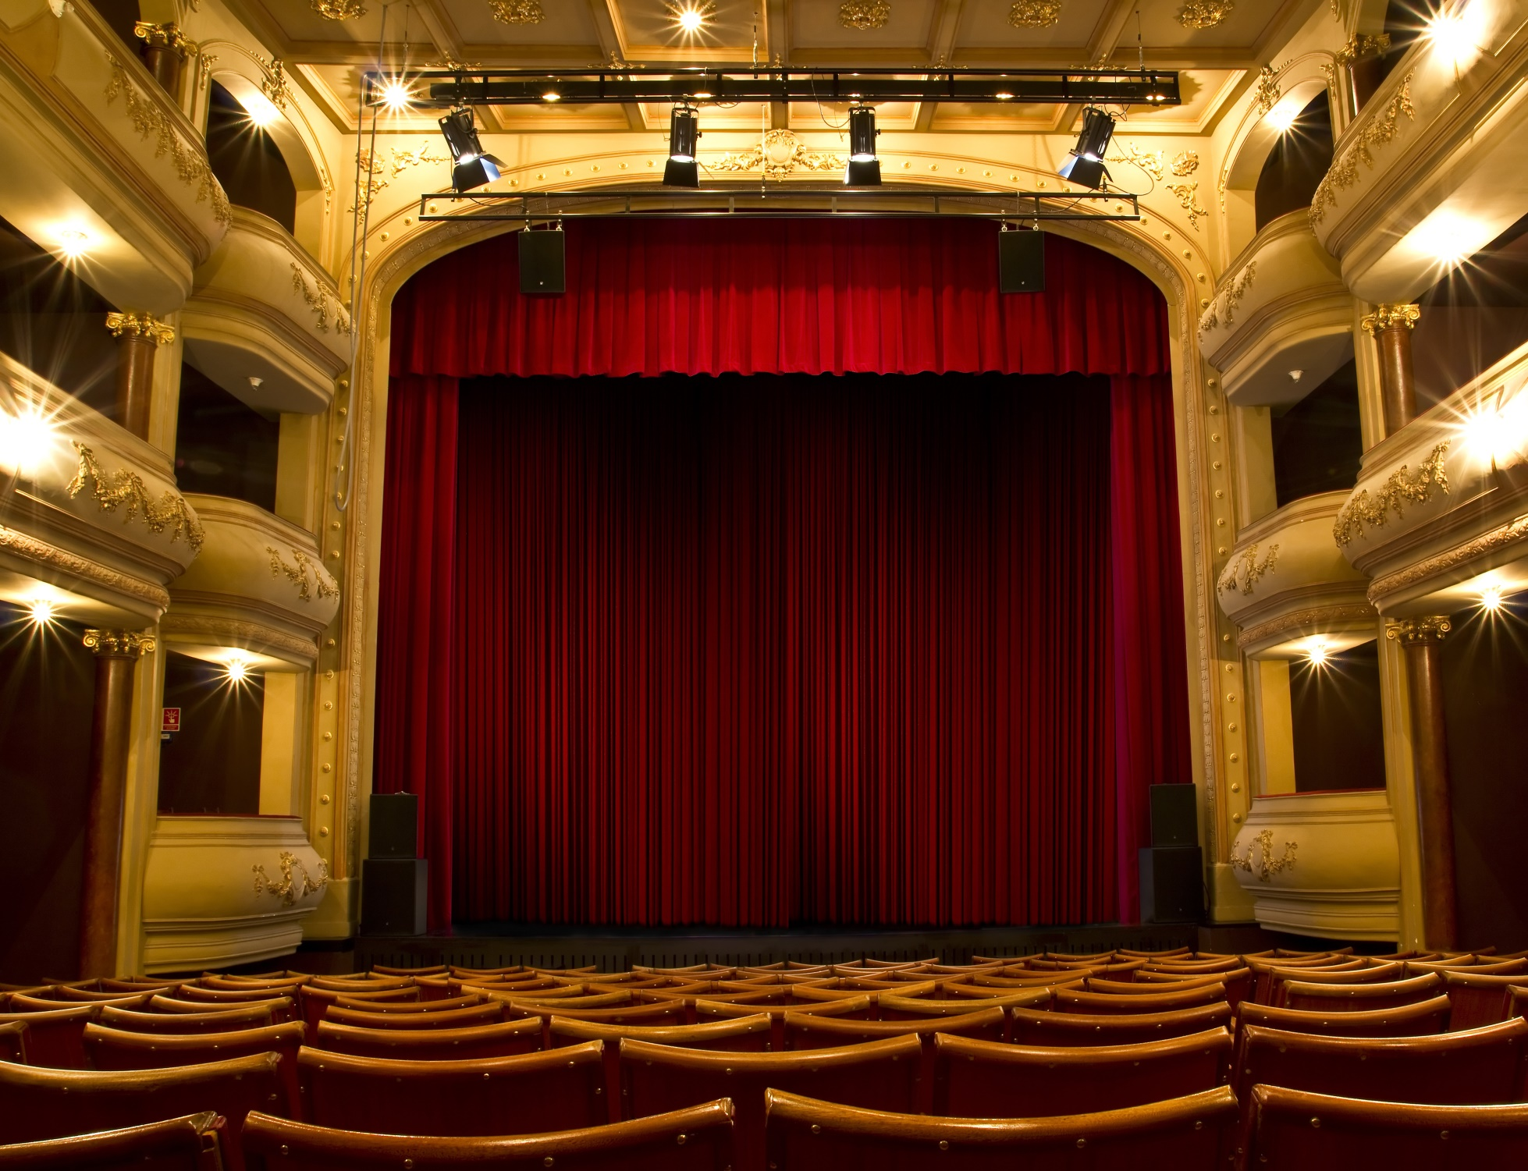

Slide 3


Slide 4
theatre
actor
puppet
cinema
actress

Slide 5


stage
screen

Slide 6



Slide 7
actor, actress, stage, puppets, curtain, lights, masks, seats
actor, actress, screen, curtain, lights, seats

Slide 8
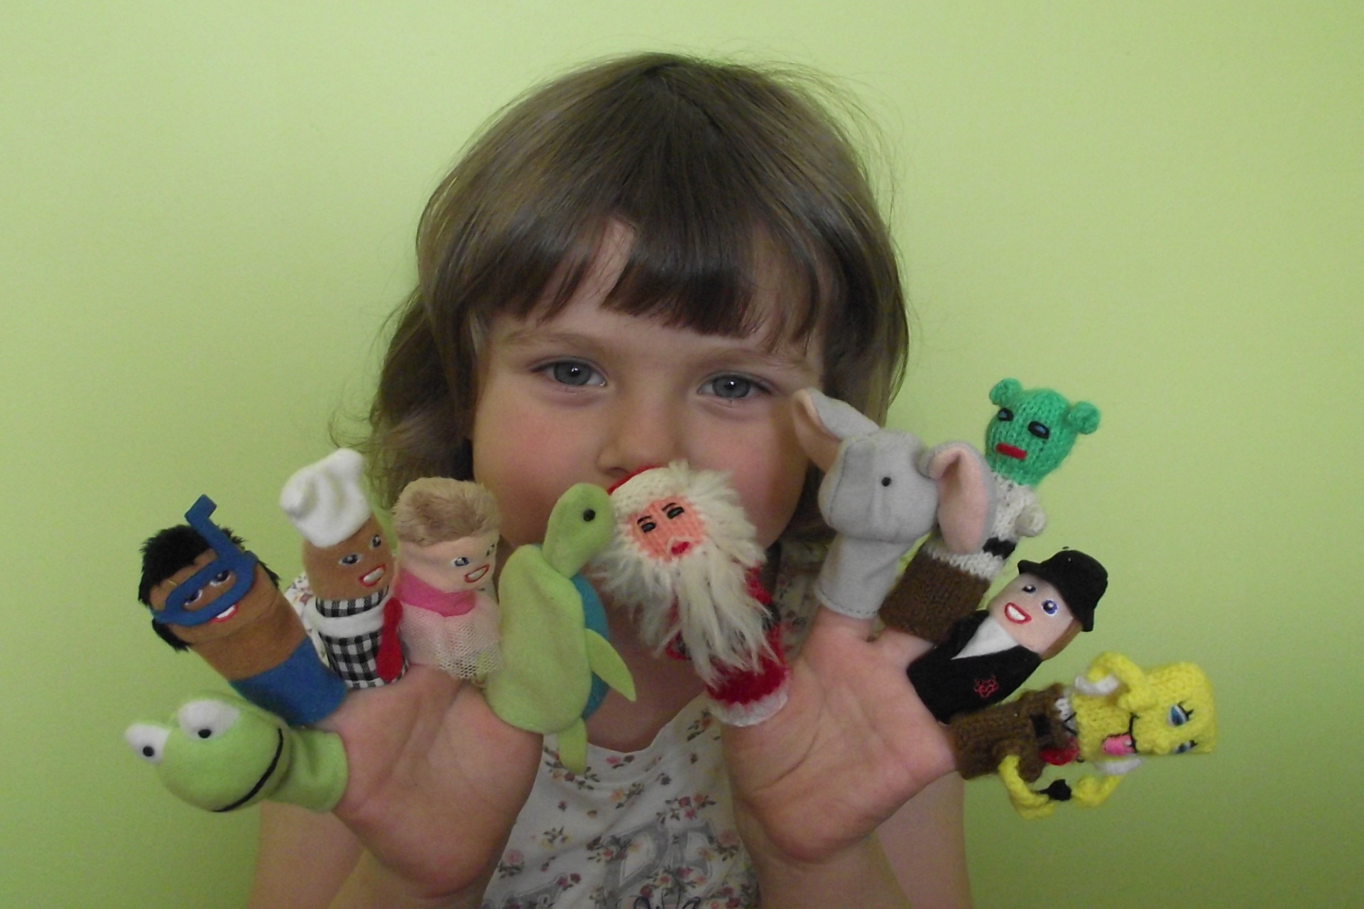

Slide 9

+
puppet

Slide 10


Slide 11

+
puppet

Slide 12
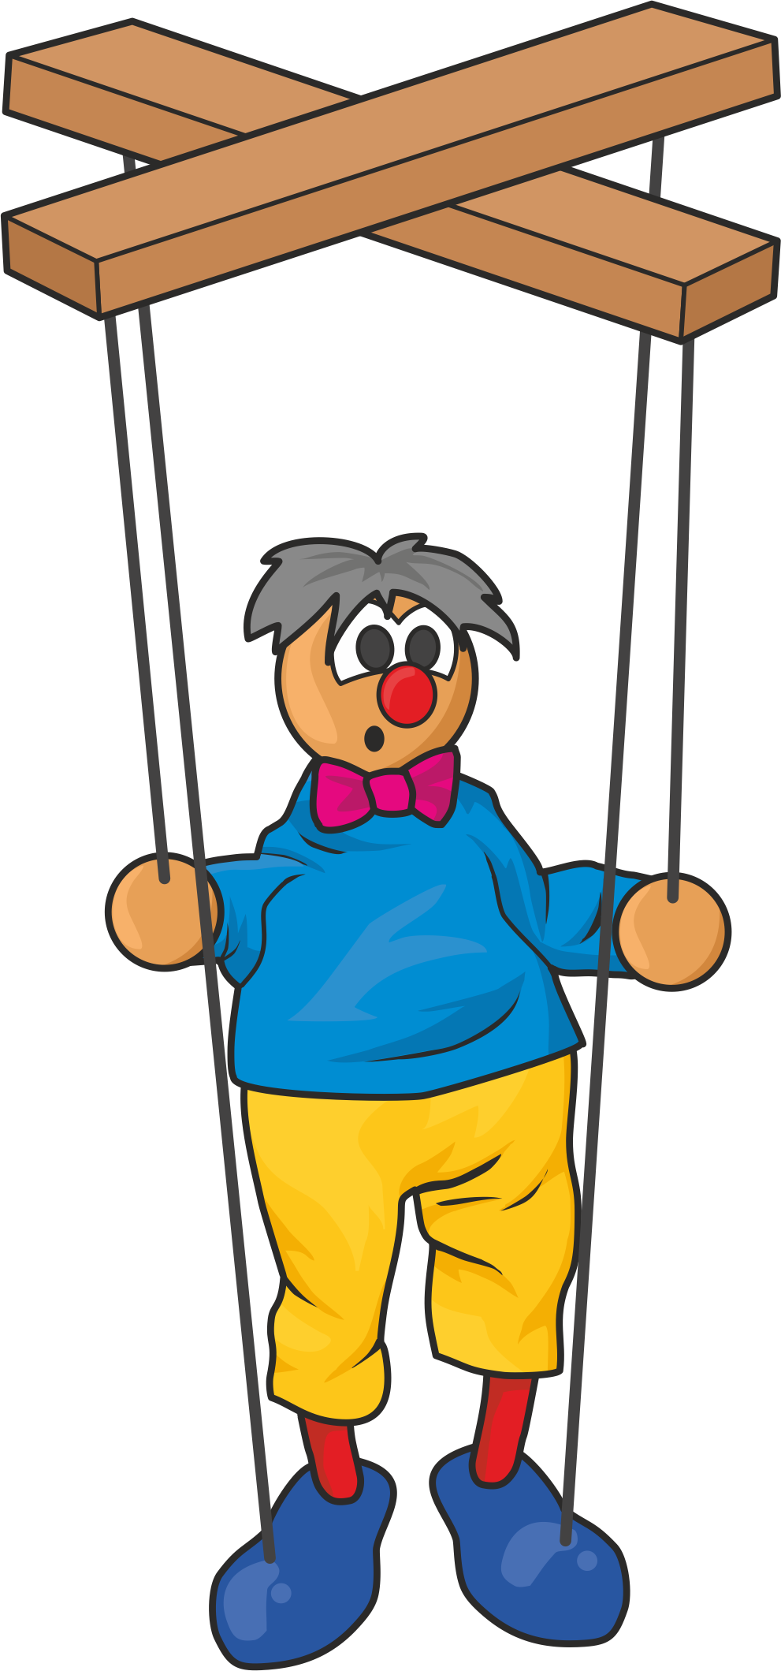

Slide 13

+
puppet

Slide 14


Slide 15









